Slide 1
Tuto
Par: Les Calinours

Slide 2


Slide 3
Mise en contexte
Gestion du tutorat par les pairs
Utilités
Séances individuelles
Séances de groupe
Problèmes actuels:
À la main (pas automatisé)
Manque de suivi
Gestion papier plus à risque

Slide 4
Délais et contraintes
Durée du projet: 15 semaines
Contraintes:
Se limiter au programme d’informatique
Ne pas utiliser la connexion d’Omnivox
Plusieurs types d’utilisateurs
Réalisé sous une plateforme Web

Slide 5
Besoins principaux du client
Système d’assignation des tuteurs
Gestion des séances de groupe
Connexion sécurisée
Inscription simple et rapide
Navigation intuitive

Slide 6
Démonstration de l’application web

Slide 7
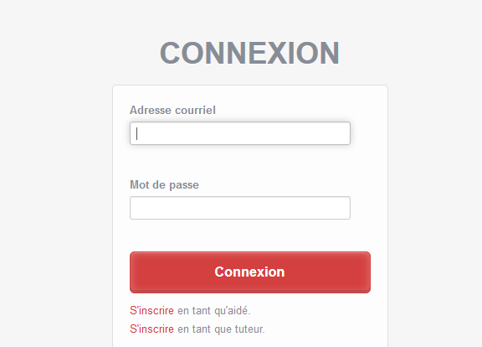
Avantages de notre système
Design
Épuré

Slide 8
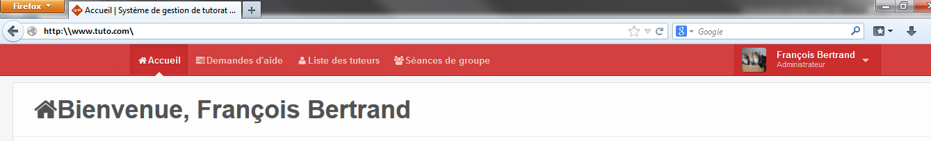
Avantages de notre système
Design
Ergonomique

Slide 9
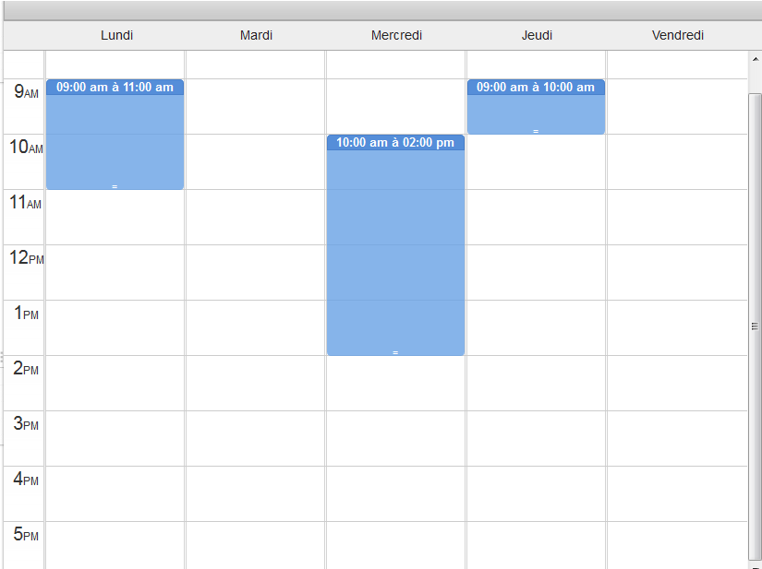
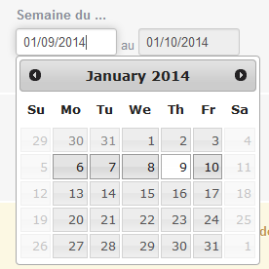
Avantages de notre système
Javascript
Horaire

Slide 10
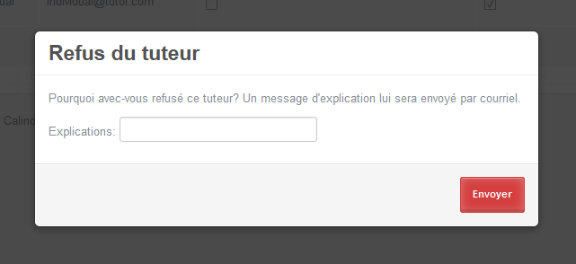
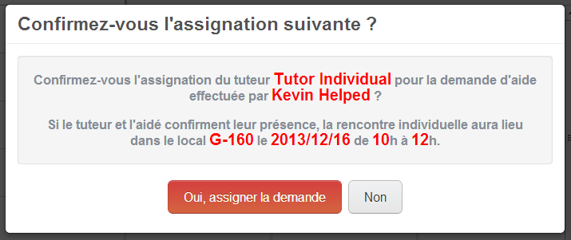
Avantages de notre système
Javascript
Popup

Slide 11
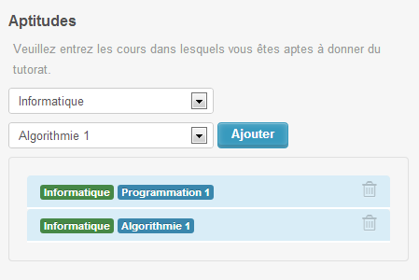
Avantages de notre système
Javascript
Choix de cours

Slide 12
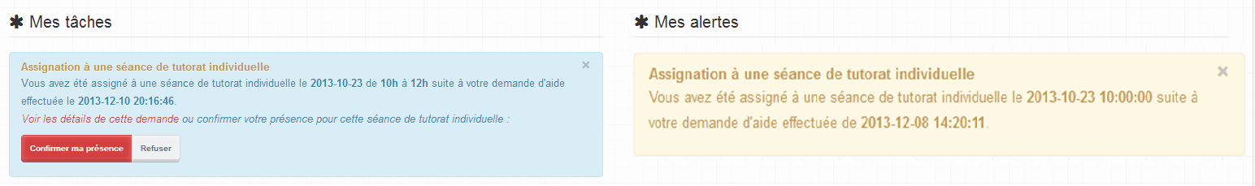
Avantages de notre système
Notifications

Slide 13
Les points forts
Utilisation de plusieurs nouvelles technologies
Architecture du code de l’application

Slide 14
Un point faible
Couverture du code par les tests d’acceptation

Slide 15
Fonctionnalités non développées
https://www.pivotaltracker.com/signin
Estimation du temps requis : 1 itération

Slide 16
Technologies
Principales
MVC
C#
Entity Framework (ORM)
JavaScript
Outils secondaires
Visual Studio
Resharper
Firefox
WebDev
SVN
Jenkins
SQL Server

Slide 17
Technologies
Autres technologies utilisées:
NInject
NSubstitute
Json
FluentValidation
MVCContrib
Selenium
BootStap
DevExpress

Slide 18
Difficultés
Plusieurs technologies
Temps
Beaucoup de dépendances

Slide 19
Rétrospective
Développement agile
Beaucoup plus flexible
Produit plus représentatif des besoins
Adaptation plus facile
Intégration continue
Tests automatisés (Jenkins)
Compilation et déploiement automatique
Rapport développeurs/client

Slide 20


Slide 21
Période de questions
???
???

